Slide 1
Calculs et automatismes
Primitives et équations différentielles
© Magnard

Slide 2
Primitives et équations différentielles
Existence de primitives
Les affirmations suivantes sont-elles vraies
ou fausses ? V F
a) La fonction x ↦ admet
des primitives sur ] – 2 ; + ∞[.  
b) Toute fonction dérivable sur un intervalle I
admet des primitives sur I.  
1
© Magnard

Slide 3
Primitives et équations différentielles
CORRIGÉ Existence de primitives
Les affirmations suivantes sont-elles vraies
ou fausses ? V F
a) Car la fonction x ↦ est continue
sur I. ☑ 
b) Car toute fonction dérivable sur
un intervalle I est continue sur I. ☑ 
1
© Magnard

Slide 4
Primitives et équations différentielles
Primitives de x^{n}, n ∈ ℤ, n ≠ – 1
Pour chaque fonction ci-dessous,
déterminer une primitive sur I = ]0 ; + ∞[.
a) x b) c) x⁷
d) e) f) x ^{– 5}
2
© Magnard

Slide 5
Primitives et équations différentielles
CORRIGÉ Primitives de x^{n}, n ∈ ℤ, n ≠ – 1
a) b) c)
d) e) f)
2
© Magnard

Slide 6
Primitives et équations différentielles
Logique
Compléter les phrases ci-dessous.
a) Si F est une primitive d’une fonction f sur I, alors toute fonction de la
forme … est aussi primitive de f sur I.
b) Si deux fonctions f et g continues sur I sont égales, alors
leurs primitives ...
c) Considérant deux fonctions F et G dérivables sur I, on a :
(F – G) ′ = 0 … F = G + k, avec k réel.
d) Pour u et v fonctions dérivables, la fonction … admet
une primitive de la forme v ∘ u.
3
© Magnard

Slide 7
Primitives et équations différentielles
CORRIGÉ Logique
a) Si F est une primitive d’une fonction f sur I, alors toute fonction de la
forme F + k (k réel) est aussi primitive de f sur I.
b) Si deux fonctions f et g continues sur I sont égales, alors
leurs primitives sont égales à une constante près.
c) Considérant deux fonctions F et G dérivables sur I, on a :
(F – G) ′ = 0 ⇔ F = G + k, avec k réel.
d) Pour u et v fonctions dérivables, la fonction u’ × (v’ ∘ u) admet
une primitive de la forme v ∘ u.
3
© Magnard

Slide 8
Primitives et équations différentielles
Primitives de fonctions usuelles
Choisir la (les) bonne(s) réponse(s).
1. Une primitive de x ↦ sur I = ]0 ; + ∞[ est :
(a) x ↦ (b) x ↦ 2 (c) x ↦ (d) x ↦
2. Une primitive de x ↦ cos(2x) sur I = ℝ est :
(a) x ↦ sin(x) (b) x ↦ sin(2x) (c) x ↦ cos(2x) (d) x ↦ sin(2x)
3. Une primitive de x ↦ 3x² + x + 1 sur ℝ est :
(a) x ↦ x³ + x² + x (b) x ↦ x³ + x² + x (c) x ↦ 3x³ + x² + x (d) x ↦ 3x³ + x² + x
4. Une primitive de x ↦ sur ]0 ; + ∞[ est :
(a) x ↦ (b) x ↦ (c) x ↦ ln (x) (d) x ↦ ln
4
© Magnard

Slide 9
Primitives et équations différentielles
CORRIGÉ Primitives de fonctions usuelles
1. Une primitive de x ↦ sur I = ]0 ; + ∞[ est :
(b) x ↦ 2
2. Une primitive de x ↦ cos(2x) sur I = ℝ est :
(d) x ↦ sin(2x)
3. Une primitive de x ↦ 3x² + x + 1 sur ℝ est :
(b) x ↦ x³ + x² + x
4. Une primitive de x ↦ sur ]0 ; + ∞[ est :
(c) x ↦ ln (x)
4
© Magnard

Slide 10
Primitives et équations différentielles
Équations différentielles
Les affirmations suivantes sont-elles vraies
ou fausses ? V F
a) La fonction f(x) = cos(x) est solution de
l’équation différentielle y’’ + y = 0.  
b) La fonction f(x) = e^{3x} est solution de
l’équation y’ + 3y = 0.  
c) La fonction f(x) = 2 – e^{x} est solution de
l’équation y’ – y = 2.  
b) La fonction f(x) = 2 + e^{–x} est solution de
l’équation y’ + y = 2.  
5
© Magnard

Slide 11
Primitives et équations différentielles
CORRIGÉ Équations différentielles
V F
a) La fonction f(x) = cos(x) est solution de
l’équation différentielle y’’ + y = 0. ☑ 
b) La fonction f(x) = e^{3x} est solution de
l’équation y’ + 3y = 0.  ☑
c) La fonction f(x) = 2 – e^{x} est solution de
l’équation y’ – y = 2.  ☑
b) La fonction f(x) = 2 + e^{–x} est solution de
l’équation y’ + y = 2. ☑ 
5
© Magnard

Slide 12
Primitives et équations différentielles
Primitives et opérations
Compléter le tableau avec un exemple de fonction f et une primitive F.
6
Forme (u fonction dérivable) | f(x) | Primitive F(x)
u’u^{n}, n ∈ ℤ, n ≠ 0 et n ≠ – 1
u’e^{u}
v’ × (u’ ∘ v)
© Magnard

Slide 13
Primitives et équations différentielles
CORRIGÉ Primitives et opérations
6
Forme (u fonction dérivable) | f(x) | Primitive F(x)
u’u^{n}, n ∈ ℤ, n ≠ 0 et n ≠ – 1 | (2x + 1)(x² + x + 5)² | (x² + x + 3)³
 |  | ln(x² + x + 5)
u’e^{u} | (2x + 1)e^{x² + x + 5} | e^{x² + x + 5}
v’ × (u’ ∘ v) | (2x + 1)cos(x² + x + 5) | sin(x² + x + 5)
© Magnard

Slide 14
Primitives et équations différentielles
Équations différentielles du type y’ = ay
Choisir la (les) bonne(s) réponse(s).
1. La fonction x ↦ 3e^{x} est solution de l’équation différentielle :
(a) y’ = 3y (b) y’ = – 3y (c) y’ = – y (d) y’ = y
2. La fonction x ↦ 5e^{– 2x} est solution de l’équation différentielle :
(a) y’ = 2y (b) y’ = – 2y (c) y’ = 5y (d) y’ = – 5y
7
© Magnard

Slide 15
Primitives et équations différentielles
CORRIGÉ Équations différentielles du type y’ = ay
1. La fonction x ↦ 3e^{x} est solution de l’équation différentielle :
(d) y’ = y
2. La fonction x ↦ 5e^{– 2x} est solution de l’équation différentielle :
(b) y’ = – 2y
7
© Magnard

Slide 16
Primitives et équations différentielles
Équations différentielles du type y’ = ay + b
Choisir la (les) bonne(s) réponse(s).
1. Une solution particulière de l’équation différentielle y’ + y = 10
est la fonction constante égale à :
(a) 20 (b) – 20 (c) 10 (d) – 10
2. Une solution de l’équation différentielle y’ = 2y + 2 est :
(a) x ↦ e^{–2x} + 1 (b) x ↦ e^{–2x} – 1 (c) x ↦ e^{2x} + 1 (d) x ↦ e^{2x} – 1
3. La fonction x ↦ 2 – e^{4x} est solution de l’équation différentielle :
(a) y’ – 4y = 8 (b) y’ – 2y = 8 (c) y’ – 8y = 4 (d) y’ + 4y = 8
8
© Magnard

Slide 17
Primitives et équations différentielles
CORRIGÉ Équations différentielles du type y’ = ay + b
1. Une solution particulière de l’équation différentielle y’ + y = 10
est la fonction constante égale à :
(a) 20
2. Une solution de l’équation différentielle y’ = 2y + 2 est :
(d) x ↦ e^{2x} – 1
3. La fonction x ↦ 2 – e^{4x} est solution de l’équation différentielle :
(d) y’ + 4y = 8
8
© Magnard

Slide 18
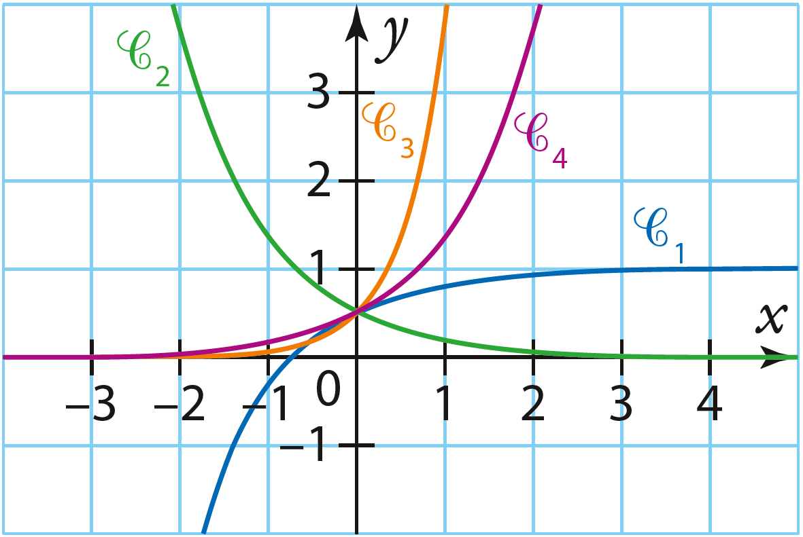
Primitives et équations différentielles
Équations différentielles
Parmi les courbes
suivantes, retrouver
celle qui correspond
à la solution de
l’équation différentielle
y’ + y = 0 et qui prend
en 0 la valeur .
9
© Magnard

Slide 19
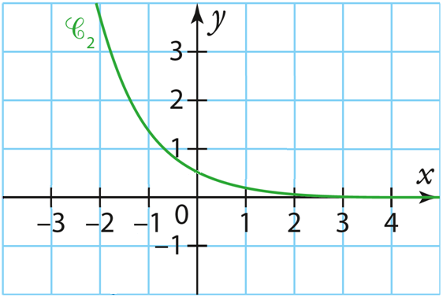
Primitives et équations différentielles
CORRIGÉ Équations différentielles
9
© Magnard

